Slide 1

муниципальное бюджетное дошкольное образовательное учреждение детский сад «Улыбка» г.Волгодонска
Экологические акции в работе с дошкольниками
Выполнил старший воспитатель Р.В.Земскова

Slide 2
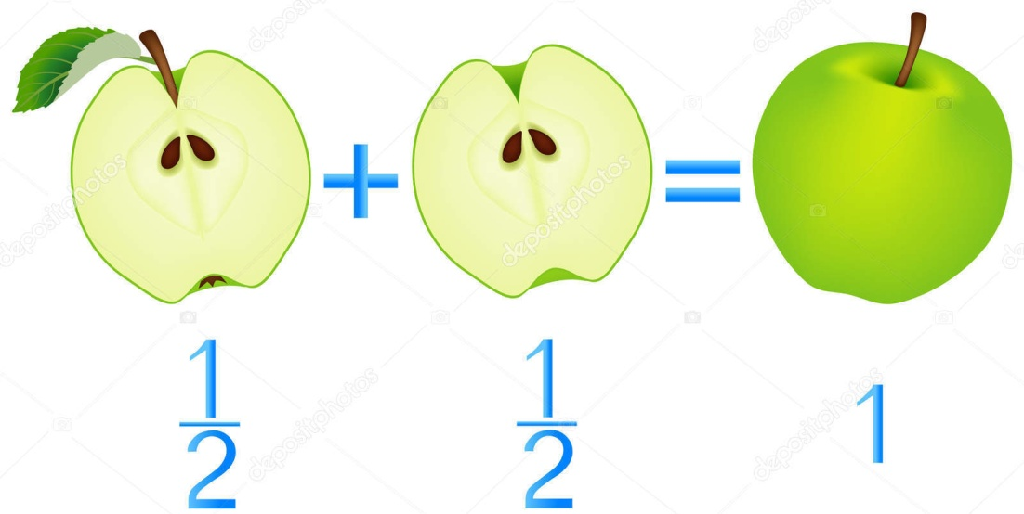
В природе все взаимосвязано
уничтожая или нанося вред природе
нарушаем
равновесие

Slide 3

Комплексно – тематический принцип
значимые события в природе, социальной жизни общества
праздник
значимое событие в литературном произведении
значимые события, специально смоделированные воспитателем, путем внесения новых, интересных предметов

Slide 4

Экологическая акция
Экологические акции – это событийно – значимые мероприятия, направленные на сохранение окружающей среды

Slide 5

Цель проведения экологических акций
формировать
коммуникативные способности
познавательный
интерес
гуманистическое
отношение
привитие
трудовых
навыков
эстетическую
отзывчивость

Slide 6
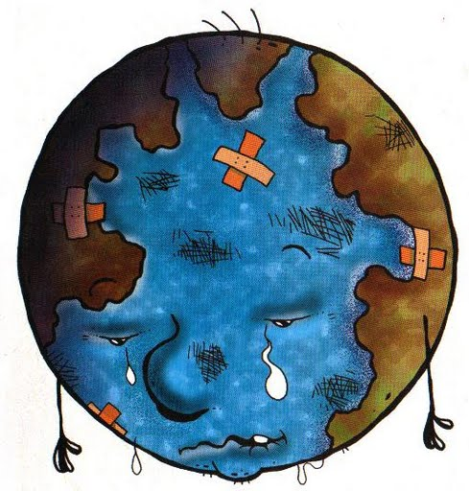

Принципы
проведения экологических акций
Осмысленность
Отсутствие духа соревнования
Безопасность
Разумность
Системность
Гласность

Slide 7
Деятельностный подход
игровая деятельность
игры с экологическим содержанием
познавательная деятельность
формирование представлений о гармоничной естественной целостности экологические свойства, качества природы, уникальности объектов, умение выделять связи, закономерности существующие в природе
трудовая деятельность
осознание детьми экологических потребностей живых существ, установление взаимосвязи между способами ухода и улучшением состояния природных объектов

Slide 8

Алгоритм проведение акций
цель
задачи
объект
участники

Slide 9

Этапы
проведения экологических акций
Подготовительный
Организационно-практический
Аналитический

Slide 10
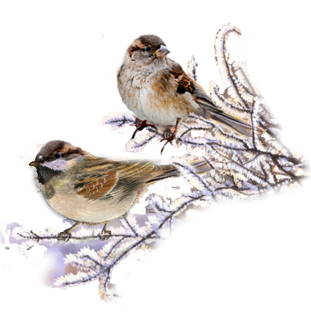
Экологическая акция
«Поможем пернатым»
План проведения:
Ежедневная подкормка птиц на участке.
Проведение циклов наблюдений за птицами, прилетающими к кормушке.
Работа с календарём. Наблюдения за птицами.
Конкурс на самую оригинальную кормушку. (среди родителей)

Slide 11
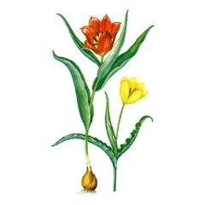
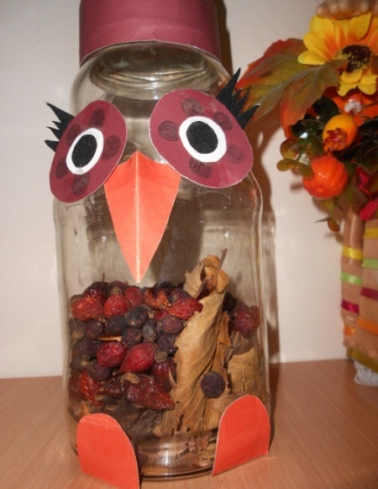
Творческая мастерская
«Посади свой тюльпан»
«Семечко и зёрнышко
про запас!»

Slide 12

«Живешь ты в атомный наш век
И сам - не муравей,
Будь Человеком, человек,
Ты на земле своей!»
С.Михалков

